Slide 1
Przedmioty codziennego użytku jako pomoce dydaktyczne

Slide 2
Wzrok i integracja bodźców wzrokowo- ruchowych zabawa ciemno- jasno

Slide 3
..a kuku……
Wzrok i integracja bodźców wzrokowo-ruchowych

Slide 4
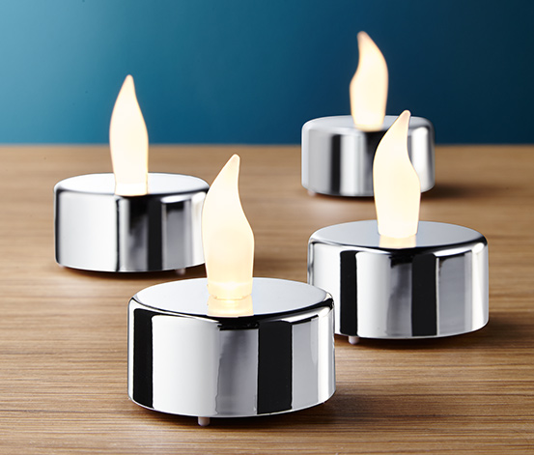
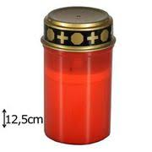
Wzrok świece

Slide 5
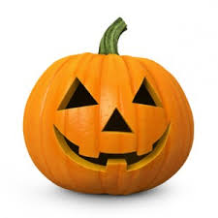
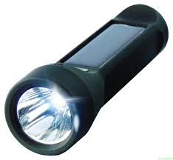
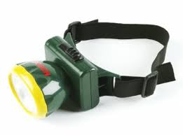
Wzrok lampiony latarki

Slide 6
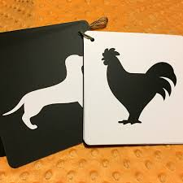
Wzrok piktogramy

Slide 7
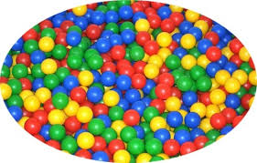
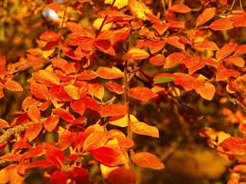
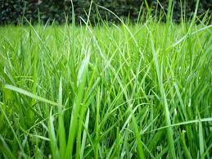
Wzrok zabawki elementy przyrody

Slide 8
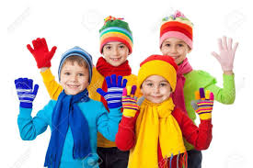
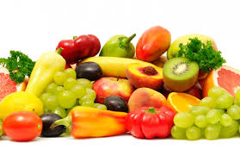
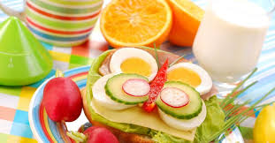
Wzrok ubrania jedzenie

Slide 9
wzrok
Zabawa jasno- ciemno
Zabawa a-kuku
Lusterka, odblaski, baloniki z helem
Latarki, lasery zabawkowe, żarówki, lampki
Świeczki, podgrzewacze, świeczki na tort, znicze
Lampiony ze słoików lub dyni
Piktogramy- białe znaki na czarnym tle
kolorowe obrazki, kontrastowe obrazki
Kolorowe klocki dla dzieci, kolorowe piłki, pojemniki wypełnione różnymi materiałami
Kolorowa odzież, apaszki, buty,
Trawa, kolorowe liście, śnieg
Owoce, warzywa, kolorowe dania, soki

Slide 10
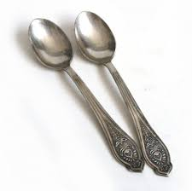
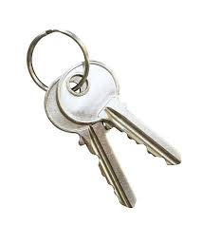
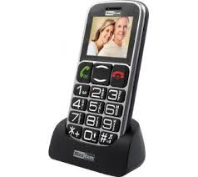
Zmysł słuchu i integracja z ruchem odszukiwanie źródła dźwięku

Slide 11
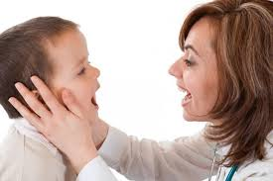
Słuch jesteśmy najlepszym instrumentem

Slide 12
Słuch
Zabawa – granie na różnych przedmiotach
Sprawdzanie dźwięków z różnych przedmiotów
Zabawa „ odwróć głowę „
Zabawa „popatrz „
Zabawa „ gdzie jest radio ? „ „ gdzie jest telefon ? „
„ pokaż gdzie ptaszek ? „
Częste wypowiadanie imienia dziecka
Częste mówienie do dziecka
Śpiewanie
Rymowanki

Slide 13
Smak i węch

Slide 14
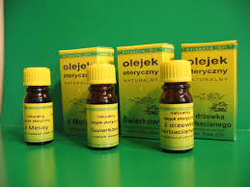
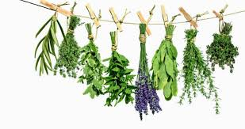
Smak i węch

Slide 15
Smak i węch
Codzienne sytuacje podczas spożywania posiłku
Zapoznawanie dziecka ze smakami i zapachami pożywienia : „ to jest herbata „ , „ jemy pomarańczę „ , to jest jajko „ - cytryna, pieprz, sól, cukier, jabłko, cebula, pomidor, musztarda ……
Olejki zapachowe,
Płyny do kąpieli, mydła, pasta do zębów …
Woreczki zapachowe z ziołami w środku, pojemniki z przyprawami
Kwiaty
Trawa
Ziemia po deszczu
Gałęzie drzew, choinka

Slide 16
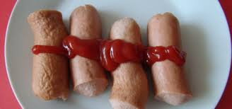
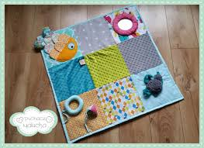
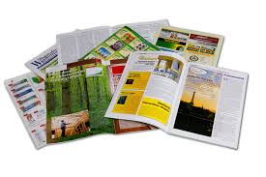
Dotyk

Slide 17
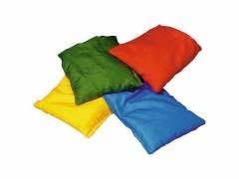
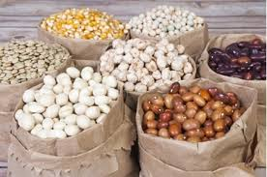
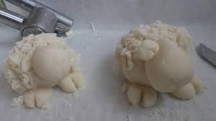
dotyk

Slide 18
dotyk
Opisywanie faktur – „ to jest kłujące „ to jest miękkie „ …ciepłe, zimne, twarde, delikatne, drapiące, miękkie,……
Dotykanie : materiały ubrań, futerka, dywany, poduszki, papiery, folie, gazety, folie bąbelkowe, folie aluminiowe, balony
Woreczki dotykowe z materiałami sypkimi w środku, np. fasola, kasztany, piasek, małe klocki, makaron, ……..
Dotykanie sprzętów domowych i opowiadanie o nich – meble, fotele, włączona suszarka, odkurzacz, sztućce…
Zabawy produktami sypkimi – mąka, ryż, kasza, cukier, sól, ryż ( rysowanie na stole zasypanym mąką )
Masa solna zamiast plasteliny
Dotykanie pożywienia – do ręki kanapka, banan, jabłko, ziemniaki gotowane…

Slide 19
Maty dotykowe
Dotykanie przyrody na spacerach – gałęzie , kamyki, woda, odczuwanie wiatru , zimna, śniegu, trawy
Zwracanie uwagi na mijane obiekty
Chodzenie na boso po różnych płaszczyznach

Slide 20
Poczucie równowagi

Slide 21
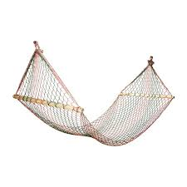
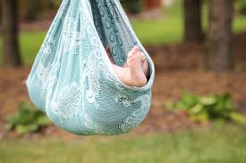
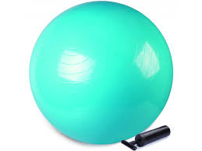
Poczucie równowagi

Slide 22
Poczucie równowagi
Zabawy ruchowe razem z dzieckiem
Zabawy na placach zabaw
Zabawy na hamakach, huśtawkach, karuzelach, fotelach
Turlanie się po podłodze
Bujanie wózkiem
Zabawa w „bęc” – bezpieczne przewracanie z dzieckiem
Bujanie w kocu
Bujanie na piłce gimnastycznej
Bujanie na materacu dmuchanym w wodzie

Slide 23
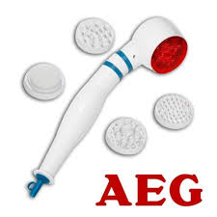
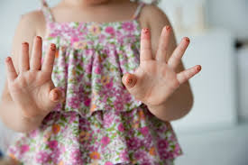
Czucie głębokie

Slide 24
Czucie głębokie
Zabawy dotykowe
Masaże
Zabawy paluszkowe
Ściskanie się z dzieckiem
Poklepywania
Masaże wibracyjne różnymi masażerami
Dotykanie wibrujących sprzętów – suszarka do włosów, maszynka do golenia, pralka, odkurzacz

Slide 25
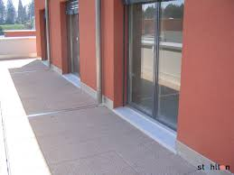
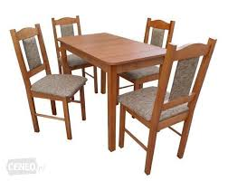
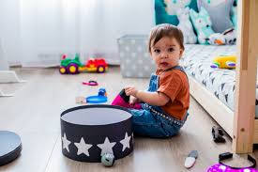
Omijanie i pokonywanie przeszkód

Slide 26
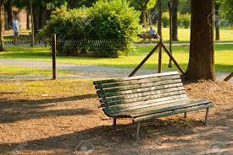
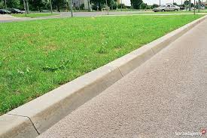
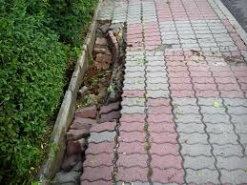
Omijanie i pokonywanie przeszkód

Slide 27
Omijanie i pokonywanie przeszkód
Spacery w otoczeniu dziecka
Zwracanie uwagi na rzeczy stojące w otoczeniu
Zabawa w tor przeszkód w domu – wykorzystanie progów, drzwi, zabawek, krzeseł i innych przedmiotów z otoczenia domowego
Chodzenie po schodach
Omijanie dziur w chodnikach lub pokonywanie ich

